Slide 1
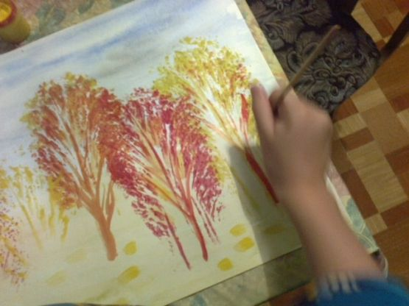
Мастер – класс для педагогов «Альтернативное рисование»
Воспитатель Райсих Татьяна Владимировна

Slide 3
Техника рисования «ЭНКАУСТИКА»

Slide 9
Техника рисования МОНОТИПИЯ: РИСОВАНИЕ ПЕНОЙ НА ПЕНЕ ДЛЯ БРИТЬЯ

